Slide 1
3 курс
специалисты-психологи
16 сентября 2024 года
17:30—18:00—21:00
1. | Кэ Цзэ 206 | болеет
2. | Бу Фаньюе 305
3. | Ляо Лимэй 316 | +
4. | Сюй Иян 317
5. | Ху Идун 315 | +
6. | Чжан Ихань 305
7. | Чжэн Инжун 315 | +

Slide 2
Наименование предмета, явления, лица
Имя
Название
Кличка
Прозвище
Слово назва́ние употребляют, когда говорят о неодушевлённых предметах,
а слово и́мя относится к одушевлённым (чаще всего имеют в виду человека, а также домашнего животного).
Кли́чка — имя собственное домашнего животного или
шутливое, насмешливое или конспиративное прозвище человека.
Может образовываться из личного имени человека с уменьшительным или пренебрежительным суффиксом.
Конспиративное прозвище у человека, находящегося в какой-либо тайной организации, в том числе партийная кличка у многих видных членов партийных организаций в период их нелегального существования.
Прозвище человека из преступной среды, может сочетаться с подлинным личным именем. Поскольку преступники нередко известны только по кличкам, картотека кличек является важным вспомогательным средством идентификации и розыска преступника.
Про́звище — … дополнительное имя, данное человеку окружающими людьми в соответствии с его характерной чертой или профессией, сопутствующим его жизни обстоятельством или по какой-либо аналогии.

Slide 3
Наименование предмета, явления, лица
И́мя — (кого) зову́т (как)
Назва́ние — (что) называ́ют/называ́ется (как)
Назва́ть = дать имя или название
!!
Моего брата зовут Александр.
Его назвали так в честь дедушки.
Имя моего брата — Александр.
Имя или
название?
Этот город называется Ярославль.
Его назвали так в честь основателя —
князя Ярослава Мудрого.
Название этого города — Ярославль.
города,
мальчика,
реки,
газеты,
соседа,
кинофильма,
спектакля,
товарища,
подруги,
собаки,
журнала.
.

Slide 4
Наименование предмета, явления, лица
И́мя — (кого) зову́т (как)
Назва́ние — (что) называ́ют/называ́ется (как)
Назва́ть = дать имя или название
!!
Моего брата зовут Александр.
Его назвали так в честь дедушки.
Имя моего брата — Александр.
Имя или
название?
Этот город называется Ярославль.
Его назвали так в честь основателя —
князя Ярослава Мудрого.
Название этого города — Ярославль.
название города,
мальчика,
реки,
газеты,
соседа,
кинофильма,
спектакля,
товарища,
подруги,
собаки,
журнала.
.

Slide 5
Наименование предмета, явления, лица
И́мя — (кого) зову́т (как)
Назва́ние — (что) называ́ют/называ́ется (как)
Назва́ть = дать имя или название
!!
Моего брата зовут Александр.
Его назвали так в честь дедушки.
Имя моего брата — Александр.
Имя или
название?
Этот город называется Ярославль.
Его назвали так в честь основателя —
князя Ярослава Мудрого.
Название этого города — Ярославль.
название города,
имя мальчика,
реки,
газеты,
соседа,
кинофильма,
спектакля,
товарища,
подруги,
собаки,
журнала.
.

Slide 6
Наименование предмета, явления, лица
И́мя — (кого) зову́т (как)
Назва́ние — (что) называ́ют/называ́ется (как)
Назва́ть = дать имя или название
!!
Моего брата зовут Александр.
Его назвали так в честь дедушки.
Имя моего брата — Александр.
Имя или
название?
Этот город называется Ярославль.
Его назвали так в честь основателя —
князя Ярослава Мудрого.
Название этого города — Ярославль.
название города,
имя мальчика,
название реки,
газеты,
соседа,
кинофильма,
спектакля,
товарища,
подруги,
собаки,
журнала.
.

Slide 7
Наименование предмета, явления, лица
И́мя — (кого) зову́т (как)
Назва́ние — (что) называ́ют/называ́ется (как)
Назва́ть = дать имя или название
!!
Моего брата зовут Александр.
Его назвали так в честь дедушки.
Имя моего брата — Александр.
Имя или
название?
Этот город называется Ярославль.
Его назвали так в честь основателя —
князя Ярослава Мудрого.
Название этого города — Ярославль.
название города,
имя мальчика,
название реки,
название газеты,
соседа,
кинофильма,
спектакля,
товарища,
подруги,
собаки,
журнала.
.

Slide 8
Наименование предмета, явления, лица
И́мя — (кого) зову́т (как)
Назва́ние — (что) называ́ют/называ́ется (как)
Назва́ть = дать имя или название
!!
Моего брата зовут Александр.
Его назвали так в честь дедушки.
Имя моего брата — Александр.
Имя или
название?
Этот город называется Ярославль.
Его назвали так в честь основателя —
князя Ярослава Мудрого.
Название этого города — Ярославль.
название города,
имя мальчика,
название реки,
название газеты,
имя соседа,
кинофильма,
спектакля,
товарища,
подруги,
собаки,
журнала.
.

Slide 9
Наименование предмета, явления, лица
И́мя — (кого) зову́т (как)
Назва́ние — (что) называ́ют/называ́ется (как)
Назва́ть = дать имя или название
!!
Моего брата зовут Александр.
Его назвали так в честь дедушки.
Имя моего брата — Александр.
Имя или
название?
Этот город называется Ярославль.
Его назвали так в честь основателя —
князя Ярослава Мудрого.
Название этого города — Ярославль.
название города,
имя мальчика,
название реки,
название газеты,
имя соседа,
название кинофильма,
спектакля,
товарища,
подруги,
собаки,
журнала.
.

Slide 10
Наименование предмета, явления, лица
И́мя — (кого) зову́т (как)
Назва́ние — (что) называ́ют/называ́ется (как)
Назва́ть = дать имя или название
!!
Моего брата зовут Александр.
Его назвали так в честь дедушки.
Имя моего брата — Александр.
Имя или
название?
Этот город называется Ярославль.
Его назвали так в честь основателя —
князя Ярослава Мудрого.
Название этого города — Ярославль.
название города,
имя мальчика,
название реки,
название газеты,
имя соседа,
название кинофильма,
название спектакля,
товарища,
подруги,
собаки,
журнала.
.

Slide 11
Наименование предмета, явления, лица
И́мя — (кого) зову́т (как)
Назва́ние — (что) называ́ют/называ́ется (как)
Назва́ть = дать имя или название
!!
Моего брата зовут Александр.
Его назвали так в честь дедушки.
Имя моего брата — Александр.
Имя или
название?
Этот город называется Ярославль.
Его назвали так в честь основателя —
князя Ярослава Мудрого.
Название этого города — Ярославль.
название города,
имя мальчика,
название реки,
название газеты,
имя соседа,
название кинофильма,
название спектакля,
имя товарища,
подруги,
собаки,
журнала.
.

Slide 12
Наименование предмета, явления, лица
И́мя — (кого) зову́т (как)
Назва́ние — (что) называ́ют/называ́ется (как)
Назва́ть = дать имя или название
!!
Моего брата зовут Александр.
Его назвали так в честь дедушки.
Имя моего брата — Александр.
Имя или
название?
Этот город называется Ярославль.
Его назвали так в честь основателя —
князя Ярослава Мудрого.
Название этого города — Ярославль.
название города,
имя мальчика,
название реки,
название газеты,
имя соседа,
название кинофильма,
название спектакля,
имя товарища,
имя подруги,
собаки,
журнала.
.

Slide 13
Наименование предмета, явления, лица
И́мя — (кого) зову́т (как)
Назва́ние — (что) называ́ют/называ́ется (как)
Назва́ть = дать имя или название
!!
Моего брата зовут Александр.
Его назвали так в честь дедушки.
Имя моего брата — Александр.
Имя или
название?
Этот город называется Ярославль.
Его назвали так в честь основателя —
князя Ярослава Мудрого.
Название этого города — Ярославль.
название города,
имя мальчика,
название реки,
название газеты,
имя соседа,
название кинофильма,
название спектакля,
имя товарища,
имя подруги,
имя собаки,
журнала.
.

Slide 14
Наименование предмета, явления, лица
И́мя — (кого) зову́т (как)
Назва́ние — (что) называ́ют/называ́ется (как)
Назва́ть = дать имя или название
!!
Моего брата зовут Александр.
Его назвали так в честь дедушки.
Имя моего брата — Александр.
Имя или
название?
Этот город называется Ярославль.
Его назвали так в честь основателя —
князя Ярослава Мудрого.
Название этого города — Ярославль.
название города,
имя мальчика,
название реки,
название газеты,
имя соседа,
название кинофильма,
название спектакля,
имя товарища,
имя подруги,
имя собаки,
название журнала.
.

Slide 15
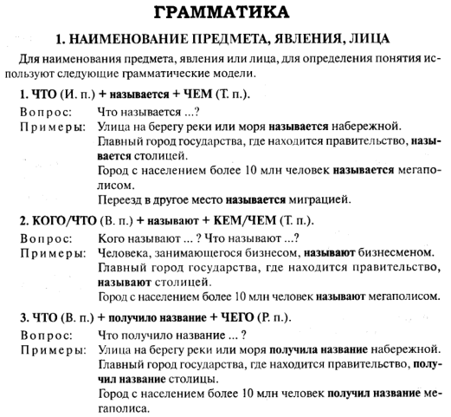
Наименование предмета, явления, лица
И

Slide 16
Наименование предмета, явления, лица
≈ определение, квалификация предмета, понятия или явления:
Набережная — (это) улица на берегу реки или моря. Набережная представляет собой улицу на берегу реки или моря.
Столица — (это) главный город государства, где находится правительство. Столица является главным городом государства, где находится правительство.
Миграция — (это) переезд в другое место. Миграция есть переезд в другое место.
И

Slide 17
Наименование предмета, явления, лица
Перефразируйте предложения, используя другие конструкции:
Модель:
Улица на берегу реки или моря получила название набережной.
— что называется чем —
Улица на берегу реки или моря называется набережной.

Slide 18
Наименование предмета, явления, лица
Перефразируйте предложения, используя другие конструкции:
Модель:
Улица на берегу реки или моря получила название набережной.
— что называется чем —
Улица на берегу реки или моря называется набережной.
Районы города, в которых расположены только жилые дома и нет промышленных предприятий, получили название спальных районов.

Slide 19
Наименование предмета, явления, лица
Перефразируйте предложения, используя другие конструкции:
Модель:
Улица на берегу реки или моря получила название набережной.
— что называется чем —
Улица на берегу реки или моря называется набережной.
Районы города, в которых расположены только жилые дома и нет промышленных предприятий, получили название спальных районов.
— что называется чем —

Slide 20
Наименование предмета, явления, лица
Перефразируйте предложения, используя другие конструкции:
Модель:
Улица на берегу реки или моря получила название набережной.
— что называется чем —
Улица на берегу реки или моря называется набережной.
Районы города, в которых расположены только жилые дома и нет промышленных предприятий, получили название спальных районов.
— что называется чем —
— Районы города, в которых расположены только жилые дома и нет промышленных предприятий, называются спальными районами.

Slide 21
Наименование предмета, явления, лица
Перефразируйте предложения, используя другие конструкции:
Модель:
Улица на берегу реки или моря получила название набережной.
— что называется чем —
Улица на берегу реки или моря называется набережной.
Районы города, в которых расположены только жилые дома и нет промышленных предприятий, получили название спальных районов.
— что называется чем —
— Районы города, в которых расположены только жилые дома и нет промышленных предприятий, называются спальными районами.
— что — это что —

Slide 22
Наименование предмета, явления, лица
Перефразируйте предложения, используя другие конструкции:
Модель:
Улица на берегу реки или моря получила название набережной.
— что называется чем —
Улица на берегу реки или моря называется набережной.
Районы города, в которых расположены только жилые дома и нет промышленных предприятий, получили название спальных районов.
— что называется чем —
— Районы города, в которых расположены только жилые дома и нет промышленных предприятий, называются спальными районами.
— что — это что —
— Спальные районы — это районы города, в которых расположены только жилые дома и нет промышленных предприятий.

Slide 23
Наименование предмета, явления, лица
Перефразируйте предложения, используя другие конструкции:
2. Часть города, которая находится не в центре, а на краю, получила название окраины.

Slide 24
Наименование предмета, явления, лица
Перефразируйте предложения, используя другие конструкции:
2. Часть города, которая находится не в центре, а на краю, получила название окраины.
— что называется чем —

Slide 25
Наименование предмета, явления, лица
Перефразируйте предложения, используя другие конструкции:
2. Часть города, которая находится не в центре, а на краю, получила название окраины.
— что называется чем —
— Часть города, которая находится не в центре, а на краю, называется окраиной.

Slide 26
Наименование предмета, явления, лица
Перефразируйте предложения, используя другие конструкции:
2. Часть города, которая находится не в центре, а на краю, получила название окраины.
— что называется чем —
— Часть города, которая находится не в центре, а на краю, называется окраиной.
— что — это что —

Slide 27
Наименование предмета, явления, лица
Перефразируйте предложения, используя другие конструкции:
2. Часть города, которая находится не в центре, а на краю, получила название окраины.
— что называется чем —
— Часть города, которая находится не в центре, а на краю, называется окраиной.
— что — это что —
— Окраина — это часть города, которая находится не в центре, а на краю.

Slide 28
Наименование предмета, явления, лица
Перефразируйте предложения, используя другие конструкции:
2. Часть города, которая находится не в центре, а на краю, получила название окраины.
— что называется чем —
— Часть города, которая находится не в центре, а на краю, называется окраиной.
— что — это что —
— Окраина — это часть города, которая находится не в центре, а на краю.
— что называют чем —

Slide 29
Наименование предмета, явления, лица
Перефразируйте предложения, используя другие конструкции:
2. Часть города, которая находится не в центре, а на краю, получила название окраины.
— что называется чем —
— Часть города, которая находится не в центре, а на краю, называется окраиной.
— что — это что —
— Окраина — это часть города, которая находится не в центре, а на краю.
— что называют чем —
— Часть города, которая находится не в центре, а на краю, называют окраиной.

Slide 30
Наименование предмета, явления, лица
Перефразируйте предложения, используя другие конструкции:
2. Часть города, которая находится не в центре, а на краю, получила название окраины.
— что называется чем —
— Часть города, которая находится не в центре, а на краю, называется окраиной.
— что — это что —
— Окраина — это часть города, которая находится не в центре, а на краю.
— что называют чем —
— Часть города, которая находится не в центре, а на краю, называют окраиной.
— что представляет собой что —

Slide 31
Наименование предмета, явления, лица
Перефразируйте предложения, используя другие конструкции:
2. Часть города, которая находится не в центре, а на краю, получила название окраины.
— что называется чем —
— Часть города, которая находится не в центре, а на краю, называется окраиной.
— что — это что —
— Окраина — это часть города, которая находится не в центре, а на краю.
— что называют чем —
— Часть города, которая находится не в центре, а на краю, называют окраиной.
— что представляет собой что —
— Окраина представляет собой часть города, которая находится не в центре, а на краю.

Slide 32
Наименование предмета, явления, лица
Перефразируйте предложения, используя другие конструкции:
3. Супермаркет, занимающий огромную территорию, получил в России название гипермаркета.

Slide 33
Наименование предмета, явления, лица
Перефразируйте предложения, используя другие конструкции:
3. Супермаркет, занимающий огромную территорию, получил в России название гипермаркета.
— что представляет собой что —

Slide 34
Наименование предмета, явления, лица
Перефразируйте предложения, используя другие конструкции:
3. Супермаркет, занимающий огромную территорию, получил в России название гипермаркета.
— что представляет собой что —
— Гипермаркет представляет собой супермаркет, занимающий огромную территорию.

Slide 35
Наименование предмета, явления, лица
Перефразируйте предложения, используя другие конструкции:
3. Супермаркет, занимающий огромную территорию, получил в России название гипермаркета.
— что представляет собой что —
— Гипермаркет представляет собой супермаркет, занимающий огромную территорию.
— что называют чем —

Slide 36
Наименование предмета, явления, лица
Перефразируйте предложения, используя другие конструкции:
3. Супермаркет, занимающий огромную территорию, получил в России название гипермаркета.
— что представляет собой что —
— Гипермаркет представляет собой супермаркет, занимающий огромную территорию.
— что называют чем —
— Супермаркет, занимающий огромную территорию, в России называют гипермаркетом.

Slide 37
Наименование предмета, явления, лица
Перефразируйте предложения, используя другие конструкции:
3. Супермаркет, занимающий огромную территорию, получил в России название гипермаркета.
— что представляет собой что —
— Гипермаркет представляет собой супермаркет, занимающий огромную территорию.
— что называют чем —
— Супермаркет, занимающий огромную территорию, в России называют гипермаркетом.
— что является чем —

Slide 38
Наименование предмета, явления, лица
Перефразируйте предложения, используя другие конструкции:
3. Супермаркет, занимающий огромную территорию, получил в России название гипермаркета.
— что представляет собой что —
— Гипермаркет представляет собой супермаркет, занимающий огромную территорию.
— что называют чем —
— Супермаркет, занимающий огромную территорию, в России называют гипермаркетом.
— что является чем —
— Гипермаркет является супермаркетом, занимающим огромную территорию.

Slide 39
Наименование предмета, явления, лица
Перефразируйте предложения, используя другие конструкции:
4. Социальная группа граждан, имеющих стабильный и высокий доход, называется средним классом.

Slide 40
Наименование предмета, явления, лица
Перефразируйте предложения, используя другие конструкции:
4. Социальная группа граждан, имеющих стабильный и высокий доход, называется средним классом.
— что является чем —

Slide 41
Наименование предмета, явления, лица
Перефразируйте предложения, используя другие конструкции:
4. Социальная группа граждан, имеющих стабильный и высокий доход, называется средним классом.
— что является чем —
— Средний класс является социальной группой граждан, имеющих стабильный и высокий доход.

Slide 42
Наименование предмета, явления, лица
Перефразируйте предложения, используя другие конструкции:
4. Социальная группа граждан, имеющих стабильный и высокий доход, называется средним классом.
— что является чем —
— Средний класс является социальной группой граждан, имеющей стабильный и высокий доход.
— что получило название чего —

Slide 43
Наименование предмета, явления, лица
Перефразируйте предложения, используя другие конструкции:
4. Социальная группа граждан, имеющих стабильный и высокий доход, называется средним классом.
— что является чем —
— Средний класс является социальной группой граждан, имеющей стабильный и высокий доход.
— что получило название чего —
— Социальная группа граждан, имеющих стабильный и высокий доход, получила название среднего класса.

Slide 44
Наименование предмета, явления, лица
Перефразируйте предложения, используя другие конструкции:
4. Социальная группа граждан, имеющих стабильный и высокий доход, называется средним классом.
— что является чем —
— Средний класс является социальной группой граждан, имеющих стабильный и высокий доход.
— что получило название чего —
— Социальная группа граждан, имеющих стабильный и высокий доход, получила название среднего класса.
— что есть что —

Slide 45
Наименование предмета, явления, лица
Перефразируйте предложения, используя другие конструкции:
4. Социальная группа граждан, имеющих стабильный и высокий доход, называется средним классом.
— что является чем —
— Средний класс является социальной группой граждан, имеющих стабильный и высокий доход.
— что получило название чего —
— Социальная группа граждан, имеющих стабильный и высокий доход, получила название среднего класса.
— что есть что —
— Средний класс есть социальная группа граждан, имеющих стабильный и высокий доход.

Slide 46
Наименование предмета, явления, лица
Перефразируйте предложения, используя другие конструкции:
5. Автомобиль иностранного производства называют иномаркой.

Slide 47
Наименование предмета, явления, лица
Перефразируйте предложения, используя другие конструкции:
5. Автомобиль иностранного производства называют иномаркой.
— что получило название чего —

Slide 48
Наименование предмета, явления, лица
Перефразируйте предложения, используя другие конструкции:
5. Автомобиль иностранного производства называют иномаркой.
— что получило название чего —
— Автомобиль иностранного производства получил название иномарки.

Slide 49
Наименование предмета, явления, лица
Перефразируйте предложения, используя другие конструкции:
5. Автомобиль иностранного производства называют иномаркой.
— что получило название чего —
— Автомобиль иностранного производства получил название иномарки.
— что — это что —

Slide 50
Наименование предмета, явления, лица
Перефразируйте предложения, используя другие конструкции:
5. Автомобиль иностранного производства называют иномаркой.
— что получило название чего —
— Автомобиль иностранного производства получил название иномарки.
— что — это что —
— Иномарка — это автомобиль иностранного производства.

Slide 51
Наименование предмета, явления, лица
Перефразируйте предложения, используя другие конструкции:
5. Автомобиль иностранного производства называют иномаркой.
— что получило название чего —
— Автомобиль иностранного производства получил название иномарки.
— что — это что —
— Иномарка — это автомобиль иностранного производства.
— что называется чем —

Slide 52
Наименование предмета, явления, лица
Перефразируйте предложения, используя другие конструкции:
5. Автомобиль иностранного производства называют иномаркой.
— что получило название чего —
— Автомобиль иностранного производства получил название иномарки.
— что — это что —
— Иномарка — это автомобиль иностранного производства.
— что называется чем —
— Автомобиль иностранного производства называется иномаркой.

Slide 53
Наименование предмета, явления, лица
Перефразируйте предложения, используя другие конструкции:
5. Автомобиль иностранного производства называют иномаркой.
— что получило название чего —
— Автомобиль иностранного производства получил название иномарки.
— что — это что —
— Иномарка — это автомобиль иностранного производства.
— что называется чем —
— Автомобиль иностранного производства называется иномаркой.
— чем называют что —

Slide 54
Наименование предмета, явления, лица
Перефразируйте предложения, используя другие конструкции:
5. Автомобиль иностранного производства называют иномаркой.
— что получило название чего —
— Автомобиль иностранного производства получил название иномарки.
— что — это что —
— Иномарка — это автомобиль иностранного производства.
— что называется чем —
— Автомобиль иностранного производства называется иномаркой.
— чем называют что —
— Иномаркой называют автомобиль иностранного производства.

Slide 55
Наименование предмета, явления, лица
Перефразируйте предложения, используя другие конструкции:
6. Ремонт квартиры или дома, соответствующий высоким европейским стандартам качества, получил в России название евроремонта.

Slide 56
Наименование предмета, явления, лица
Перефразируйте предложения, используя другие конструкции:
6. Ремонт квартиры или дома, соответствующий высоким европейским стандартам качества, получил в России название евроремонта.
— что называется чем —

Slide 57
Наименование предмета, явления, лица
Перефразируйте предложения, используя другие конструкции:
6. Ремонт квартиры или дома, соответствующий высоким европейским стандартам качества, получил в России название евроремонта.
— что называется чем —
— Ремонт квартиры или дома, соответствующий высоким европейским стандартам качества, в России называется евроремонтом.

Slide 58
Наименование предмета, явления, лица
Перефразируйте предложения, используя другие конструкции:
6. Ремонт квартиры или дома, соответствующий высоким европейским стандартам качества, получил в России название евроремонта.
— что называется чем —
— Ремонт квартиры или дома, соответствующий высоким европейским стандартам качества, в России называется евроремонтом.
— что — это что —

Slide 59
Наименование предмета, явления, лица
Перефразируйте предложения, используя другие конструкции:
6. Ремонт квартиры или дома, соответствующий высоким европейским стандартам качества, получил в России название евроремонта.
— что называется чем —
— Ремонт квартиры или дома, соответствующий высоким европейским стандартам качества, в России называется евроремонтом.
— что — это что —
— Евроремонт — это ремонт квартиры или дома, соответствующий высоким европейским стандартам качества.

Slide 60
Наименование предмета, явления, лица
Перефразируйте предложения, используя другие конструкции:
6. Ремонт квартиры или дома, соответствующий высоким европейским стандартам качества, получил в России название евроремонта.
— что называется чем —
— Ремонт квартиры или дома, соответствующий высоким европейским стандартам качества, в России называется евроремонтом.
— что — это что —
— Евроремонт — это ремонт квартиры или дома, соответствующий высоким европейским стандартам качества.
— чем называется что —

Slide 61
Наименование предмета, явления, лица
Перефразируйте предложения, используя другие конструкции:
6. Ремонт квартиры или дома, соответствующий высоким европейским стандартам качества, получил в России название евроремонта.
— что называется чем —
— Ремонт квартиры или дома, соответствующий высоким европейским стандартам качества, в России называется евроремонтом.
— что — это что —
— Евроремонт — это ремонт квартиры или дома, соответствующий высоким европейским стандартам качества.
— чем называется что —
— Евроремонтом называется ремонт квартиры или дома, соответствующий высоким европейским стандартам качества.

Slide 62
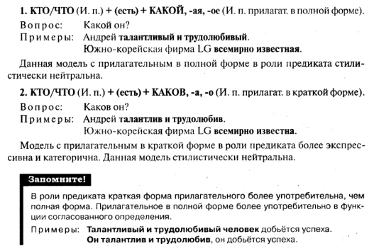
Качественная характеристика предмета

Slide 63
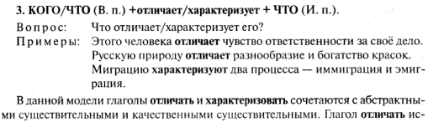
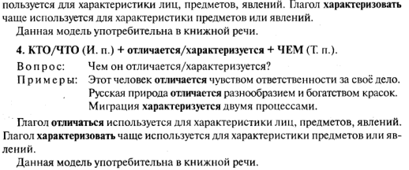
Качественная характеристика предмета

Slide 64
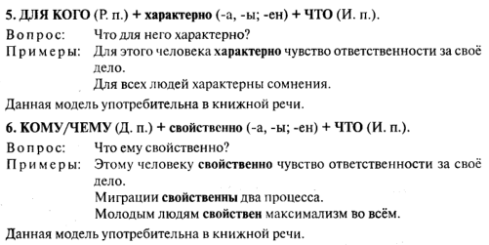
Качественная характеристика предмета

Slide 65
Качественная характеристика предмета
Задайте вопросы к выделенным словам:
Модель:
Он очень умный.
  Какой он?
Ему свойственны доброта и чувство юмора.
  Что ему свойственно?
3. Фильм интересен.
  Каков фильм ?
4. Учёный отличается принципиальностью.
  Чем отличается учёный?

Slide 66
Качественная характеристика предмета
Задайте вопросы к выделенным словам:
1. Человеку свойственны сомнения и ошибки.

Slide 67
Качественная характеристика предмета
Задайте вопросы к выделенным словам:
1. Человеку свойственны сомнения и ошибки. Что свойственно человеку?

Slide 68
Качественная характеристика предмета
Задайте вопросы к выделенным словам:
1. Человеку свойственны сомнения и ошибки. Что свойственно человеку?
2. Для лидера характерны решительность и уверенность в своих силах.

Slide 69
Качественная характеристика предмета
Задайте вопросы к выделенным словам:
1. Человеку свойственны сомнения и ошибки. Что свойственно человеку?
2. Для лидера характерны решительность и уверенность в своих силах.
Что характерно для лидера?

Slide 70
Качественная характеристика предмета
Задайте вопросы к выделенным словам:
1. Человеку свойственны сомнения и ошибки. Что свойственно человеку?
2. Для лидера характерны решительность и уверенность в своих силах.
Что характерно для лидера?
3. Москва огромная и многолюдная.

Slide 71
Качественная характеристика предмета
Задайте вопросы к выделенным словам:
1. Человеку свойственны сомнения и ошибки. Что свойственно человеку?
2. Для лидера характерны решительность и уверенность в своих силах.
Что характерно для лидера?
3. Москва огромная и многолюдная. Какая Москва?

Slide 72
Качественная характеристика предмета
Задайте вопросы к выделенным словам:
1. Человеку свойственны сомнения и ошибки. Что свойственно человеку?
2. Для лидера характерны решительность и уверенность в своих силах.
Что характерно для лидера?
3. Москва огромная и многолюдная. Какая Москва?
4. Познание мира бесконечно.

Slide 73
Качественная характеристика предмета
Задайте вопросы к выделенным словам:
1. Человеку свойственны сомнения и ошибки. Что свойственно человеку?
2. Для лидера характерны решительность и уверенность в своих силах.
Что характерно для лидера?
3. Москва огромная и многолюдная. Какая Москва?
4. Познание мира бесконечно. Каково познание мира?

Slide 74
Качественная характеристика предмета
Задайте вопросы к выделенным словам:
1. Человеку свойственны сомнения и ошибки. Что свойственно человеку?
2. Для лидера характерны решительность и уверенность в своих силах.
Что характерно для лидера?
3. Москва огромная и многолюдная. Какая Москва?
4. Познание мира бесконечно. Каково познание мира?
5. Поэзия Маяковского отличается устремлённостью в будущее и силой звучания.

Slide 75
Качественная характеристика предмета
Задайте вопросы к выделенным словам:
1. Человеку свойственны сомнения и ошибки. Что свойственно человеку?
2. Для лидера характерны решительность и уверенность в своих силах.
Что характерно для лидера?
3. Москва огромная и многолюдная. Какая Москва?
4. Познание мира бесконечно. Каково познание мира?
5. Поэзия Маяковского отличается устремлённостью в будущее и силой звучания. Чем отличается поэзия Маяковского?

Slide 76
Качественная характеристика предмета
Задайте вопросы к выделенным словам:
1. Человеку свойственны сомнения и ошибки. Что свойственно человеку?
2. Для лидера характерны решительность и уверенность в своих силах.
Что характерно для лидера?
3. Москва огромная и многолюдная. Какая Москва?
4. Познание мира бесконечно. Каково познание мира?
5. Поэзия Маяковского отличается устремлённостью в будущее и силой звучания. Чем отличается поэзия Маяковского?
6. Статьи журналиста характеризуются точностью фактов.

Slide 77
Качественная характеристика предмета
Задайте вопросы к выделенным словам:
1. Человеку свойственны сомнения и ошибки. Что свойственно человеку?
2. Для лидера характерны решительность и уверенность в своих силах.
Что характерно для лидера?
3. Москва огромная и многолюдная. Какая Москва?
4. Познание мира бесконечно. Каково познание мира?
5. Поэзия Маяковского отличается устремлённостью в будущее и силой звучания. Чем отличается поэзия Маяковского?
6. Статьи журналиста характеризуются точностью фактов.
Чем характеризуются статьи журналиста?

Slide 78
Качественная характеристика предмета
Задайте вопросы к выделенным словам:
1. Человеку свойственны сомнения и ошибки. Что свойственно человеку?
2. Для лидера характерны решительность и уверенность в своих силах.
Что характерно для лидера?
3. Москва огромная и многолюдная. Какая Москва?
4. Познание мира бесконечно. Каково познание мира?
5. Поэзия Маяковского отличается устремлённостью в будущее и силой звучания. Чем отличается поэзия Маяковского?
6. Статьи журналиста характеризуются точностью фактов.
Чем характеризуются статьи журналиста?
7. Учёного отличает требовательность к себе и к своим ученикам.

Slide 79
Качественная характеристика предмета
Задайте вопросы к выделенным словам:
1. Человеку свойственны сомнения и ошибки. Что свойственно человеку?
2. Для лидера характерны решительность и уверенность в своих силах.
Что характерно для лидера?
3. Москва огромная и многолюдная. Какая Москва?
4. Познание мира бесконечно. Каково познание мира?
5. Поэзия Маяковского отличается устремлённостью в будущее и силой звучания. Чем отличается поэзия Маяковского?
6. Статьи журналиста характеризуются точностью фактов.
Чем характеризуются статьи журналиста?
7. Учёного отличает требовательность к себе и к своим ученикам.
Что отличает учёного?

Slide 80
Качественная характеристика предмета
Задайте вопросы к выделенным словам:
1. Человеку свойственны сомнения и ошибки. Что свойственно человеку?
2. Для лидера характерны решительность и уверенность в своих силах.
Что характерно для лидера?
3. Москва огромная и многолюдная. Какая Москва?
4. Познание мира бесконечно. Каково познание мира?
5. Поэзия Маяковского отличается устремлённостью в будущее и силой звучания. Чем отличается поэзия Маяковского?
6. Статьи журналиста характеризуются точностью фактов.
Чем характеризуются статьи журналиста?
7. Учёного отличает требовательность к себе и к своим ученикам.
Что отличает учёного?
8. Решение социальных проблем трудно и ответственно.

Slide 81
Качественная характеристика предмета
Задайте вопросы к выделенным словам:
1. Человеку свойственны сомнения и ошибки. Что свойственно человеку?
2. Для лидера характерны решительность и уверенность в своих силах.
Что характерно для лидера?
3. Москва огромная и многолюдная. Какая Москва?
4. Познание мира бесконечно. Каково познание мира?
5. Поэзия Маяковского отличается устремлённостью в будущее и силой звучания. Чем отличается поэзия Маяковского?
6. Статьи журналиста характеризуются точностью фактов.
Чем характеризуются статьи журналиста?
7. Учёного отличает требовательность к себе и к своим ученикам.
Что отличает учёного?
8. Решение социальных проблем трудно и ответственно.
Каково решение социальных проблем?

Slide 82
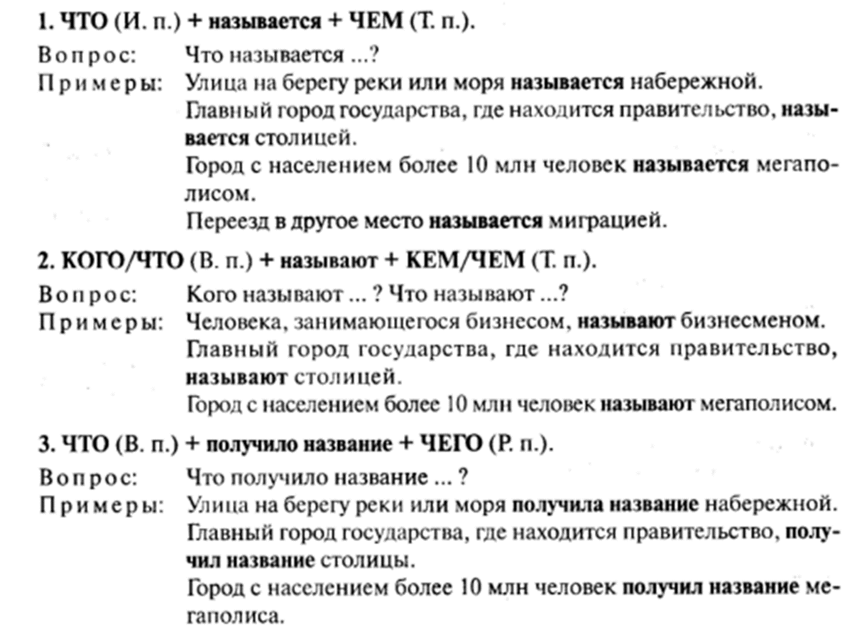

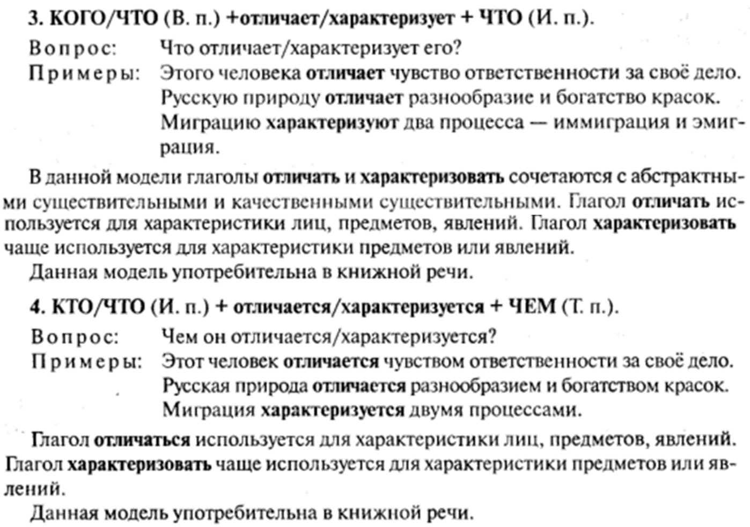
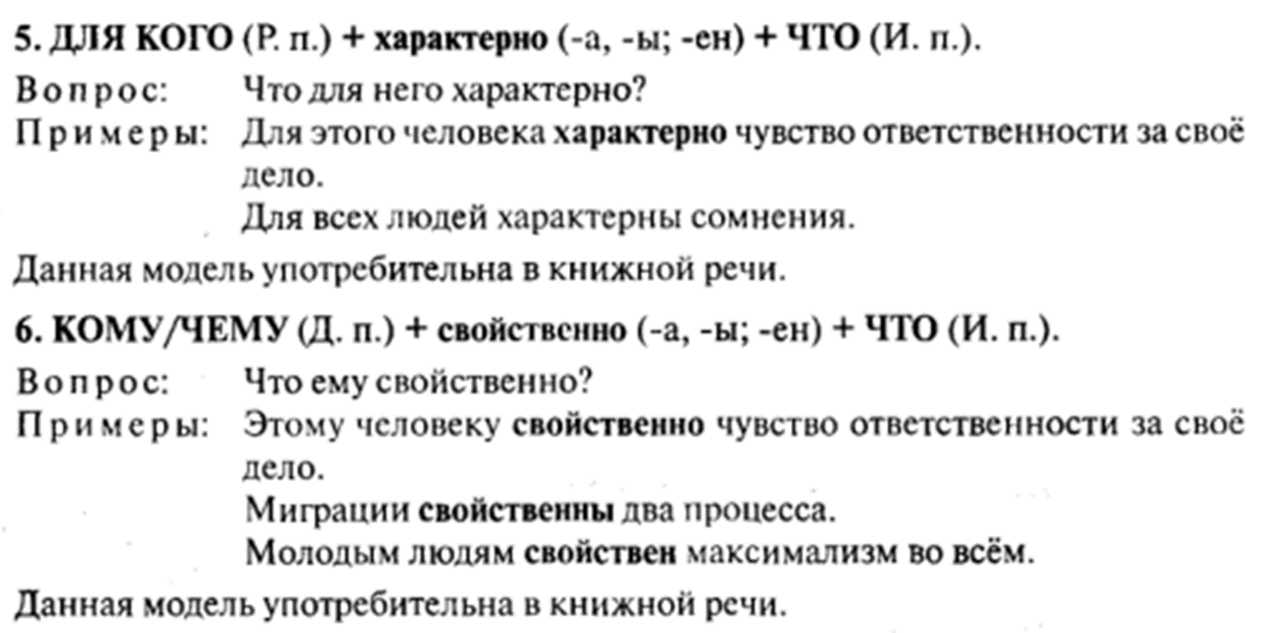
1
Составьте по 2-3 предложения с данными словами, используя разные конструкции (обязательно по одной типа 1 и 2)
мой друг
Пекин
собаки
мой университет
современная наука
я
2

Slide 83
Домашнее задание на
19 сентября 2023 года
Баско. Урок 2. Устно:
Страница 20—23. Текст, лексика и вопросы к нему «Иммиграция: угроза или благо?».
Страницы 23—24 задания 2, 3, 4, 5, 6.
Страницы 28—29 задания 2, 3.
Страницы 30—31 задания 1, 2, 3.

